Slide 1
LES DIFFERENTES PERIODES
DU THEATRE AU XVII SIECLE

Slide 2
Du baroque au classicisme
A. 1ère période: avant 1630. Théâtre dominé par l’esthétique baroque (mouvement, jeu des apparences).
Représentants: 1. Alexandre HARDY, (écrivain très prolifique, plus de 600 pièces) La Force du sang
2. Jean Mairet, Sophonisbe
3. Jean Rotrou, Le Véritable Saint Genest
Il s’agit de tragédies.
4. Théophile de VIAU, Pyrame et Thisbé (pastorale, donc idylle entre bergers et bergères dans un cadre bucolique). Roméo et Juliette à la française (amours tragiques).
Meurtres, suicides, viols sur scène, scènes cruelles.

Slide 3
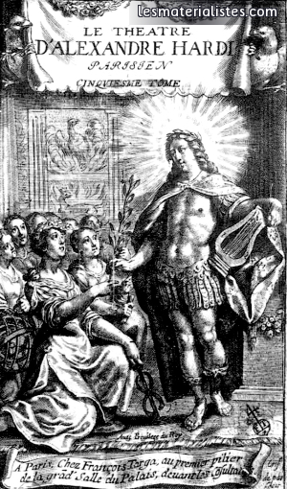
Alexandre Hardy, le grand spectacle

Slide 4

Théophile de Viau
Pyrame et Thisbé

Slide 5
2ème période: 1630-1660: crise du théâtre et période de transition.
La tragédie est menacée.
Naissance de la tragi-comédie avec Pierre Corneille.
Tragédie qui finit bien et tragédie romanesque (importance de l’amour). On se soucie peu des unités et on met des accidents sur scène.

Slide 6
Exemples de pièces de cette période
Corneille, Le Cid (1637). Sa représentation déclenchera une Querelle.
Corneille, Clitandre (1631)
Scudéry, La Comédie des comédiens (1635). Théâtre dans le théâtre: la pièce se présente elle-même comme élément de la pièce (mise en abyme).
Corneille, L’Illusion comique (1637).
On confond réalité et illusion. La vie est un théâtre, confusion entre le rôle et la vraie vie.

Slide 7

Le Cid (couverture)

Slide 8
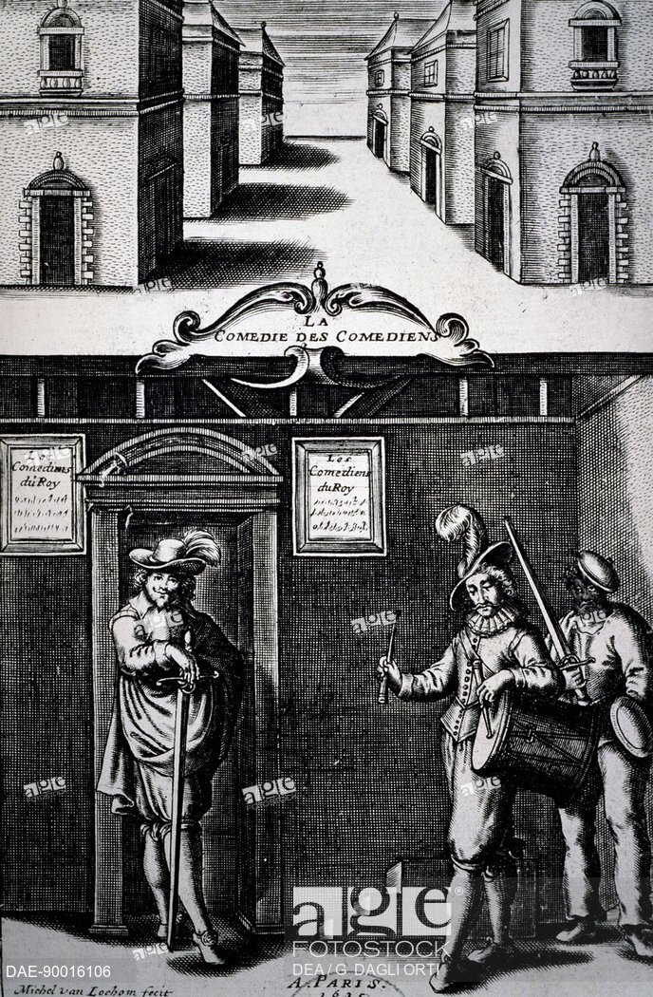
La Comédie des comédiens

Slide 9

L’Illusion comique
(confusion vie –théâtre)

Slide 10
3ème période ( 1660 – 1680): l’épanouissement du classicisme au théâtre
Respect des règles ( influence d’Aristote, Poétique).
Les grands noms: Racine-Corneille (tragédie), Molière (comédie).

